Slide 1
Název projektu: Prohloubení kvality a účinnosti plánování sociálních služeb v mikroregionu Valašskomeziříčsko-Kelečsko
Registrační číslo projektu:
CZ.03.2.63/0.0/0.0/19_106/0015192
106. Výzva Operačního programu Zaměstnanost

Slide 3
Workshopem Vás provedou
Mgr. Šárka Dořičáková, Ph.D.
Jan Foltýn, DiS.

Slide 4
Sociální služby
Legislativní úprava
Zákon č. 108/2006 Sb., o sociálních službách, ve znění pozdějších předpisů
Vyhláška č. 505/2006 Sb., kterou se provádějí některá ustanovení zákona o sociálních službách

Slide 5
Zákon č. 108/2006 Sb., o sociálních službách
Druhy sociálních služeb § 32
Sociální služby zahrnují:
a) sociální poradenství,
b) služby sociální péče,
c) služby sociální prevence.

Slide 6
Zákon č. 108/2006 Sb., o sociálních službách
§ 37 Sociální poradenství zahrnuje
a) základní sociální poradenství: poskytuje osobám potřebné informace přispívající k řešení jejich nepříznivé sociální situace. Základní sociální poradenství je základní činností při poskytování všech druhů sociálních služeb; poskytovatelé sociálních služeb jsou vždy povinni tuto činnost zajistit.

Slide 7
Zákon č. 108/2006 Sb., o sociálních službách
b) odborné sociální poradenství: se zaměřením na potřeby jednotlivých okruhů sociálních skupin osob v občanských poradnách, manželských a rodinných poradnách, poradnách pro seniory, poradnách pro osoby se zdravotním postižením, poradnách pro oběti trestných činů a domácího násilí a ve speciálních lůžkových zdravotnických zařízeních hospicového typu; zahrnuje též sociální práci s osobami, jejichž způsob života může vést ke konfliktu se společností.

Slide 8
Zákon č. 108/2006 Sb., o sociálních službách
§ 38 Služby sociální péče napomáhají osobám zajistit jejich fyzickou a psychickou soběstačnost, s cílem podpořit život v jejich přirozeném sociálním prostředí a umožnit jim v nejvyšší možné míře zapojení do běžného života společnosti, a v případech, kdy toto vylučuje jejich stav, zajistit jim důstojné prostředí a zacházení. Každý má právo na poskytování služeb sociální péče v nejméně omezujícím prostředí.

Slide 9
Zákon č. 108/2006 Sb., o sociálních službách
§ 53 Služby sociální prevence napomáhají zabránit sociálnímu vyloučení osob, které jsou tímto ohroženy pro krizovou sociální situaci, životní návyky a způsob života vedoucí ke konfliktu se společností, sociálně znevýhodňující prostředí a ohrožení práv a oprávněných zájmů trestnou činností jiné fyzické osoby. Cílem služeb sociální prevence je napomáhat osobám k překonání jejich nepříznivé sociální situace a chránit společnost před vznikem a šířením nežádoucích společenských jevů.

Slide 10
Zákon č. 108/2006 Sb., o sociálních službách
Formy poskytování sociálních služeb § 33
1. Pobytové služby: spojené s ubytováním v zařízeních sociálních služeb.
2. Ambulantní služby: za kterými osoba dochází nebo je doprovázena nebo dopravována do zařízení sociálních služeb a součástí služby není ubytování.
3. Terénní služby: jsou osobě poskytovány v jejím přirozeném sociálním prostředí.

Slide 11
Poskytovatel sociální služby
Poskytovatelem sociální služby je právnická nebo fyzická osoba, která má k této činnosti oprávnění dle zákona č.108/2006 Sb., o sociálních službách, ve znění pozdějších předpisů, s účinností od 1.1.2007.
Poskytovatelem sociální služby není subjekt, který není registrován jako poskytovatel sociálních služeb ve smyslu tohoto zákona (např. soukromá úklidová firma nebo ubytovna).

Slide 12
Registrace sociální služby
Registrace podle § 79 zákona o sociálních službách se nevyžaduje, poskytuje-li osobě pomoc osoba blízká nebo asistent sociální péče, který tuto činnost nevykonává jako podnikatel (podle § 2 odst. 2 obchodního zákoníku). Asistentem sociální péče může být pouze fyzická osoba, která je starší 18 let a zdravotně způsobilá. Zdravotní způsobilost se posuzuje podle § 29 odst. 1 písm. e) tohoto zákona. Asistent sociální péče je povinen s osobou, které poskytuje pomoc, uzavřít písemnou smlouvu o poskytnutí pomoci. Náležitostmi smlouvy je označení smluvních stran, rozsah pomoci, místo a čas poskytování pomoci a výše úhrady za pomoc.

Slide 13
Zákon č. 108/2006 Sb., o sociálních službách
Platnost: 31.3.2006
Účinnost: 1.7.2007
Podmínkou poskytování sociální služby je registrace
Registrovanou službu lze dohledat v Registru poskytovatelů sociálních služeb

Slide 15
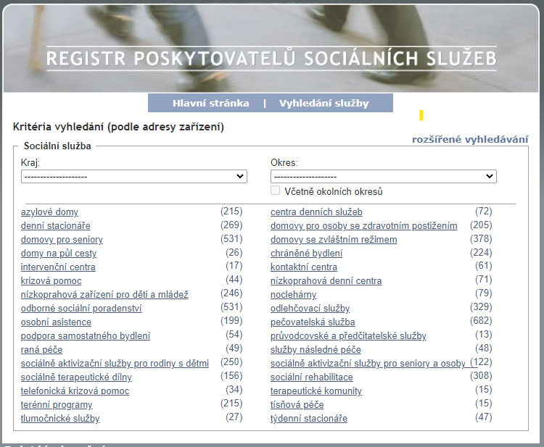

Slide 16
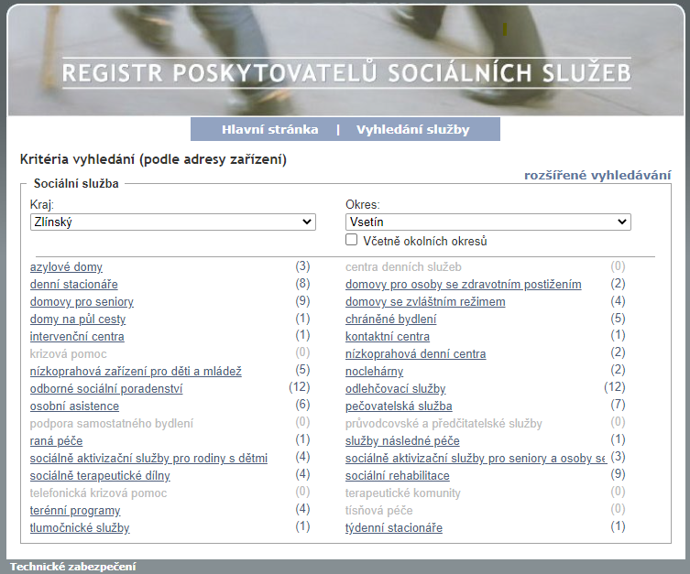

Slide 17
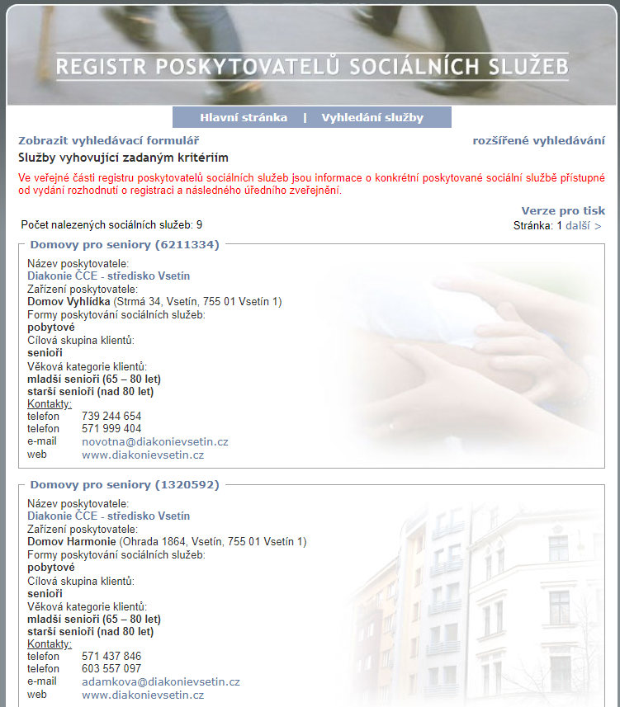

Slide 18
Katalog sociálních služeb ve Zlínském kraji
JAK PRACOVAT S KATALOGEM
Hlavním cílem katalogu je nabídnout uživateli takovou sociální službu nebo přehled sociálních služeb, které mohou primárně řešit a reagovat na konkrétní životní situaci či potřebu.
Katalog přibližuje občanům podstatu a význam sociálních služeb a umožňuje všem uživatelům katalogu získat jednoduchým způsobem přehled o sociálních službách poskytovaných na území Zlínského kraje. Výhodou tohoto elektronického katalogu je průběžná aktualizace vložených dat.
Zejména odborní pracovníci mohou katalog využít jako nástroj pro poskytnutí kvalitního základního sociálního poradenství potencionálním uživatelům služeb.

Slide 19
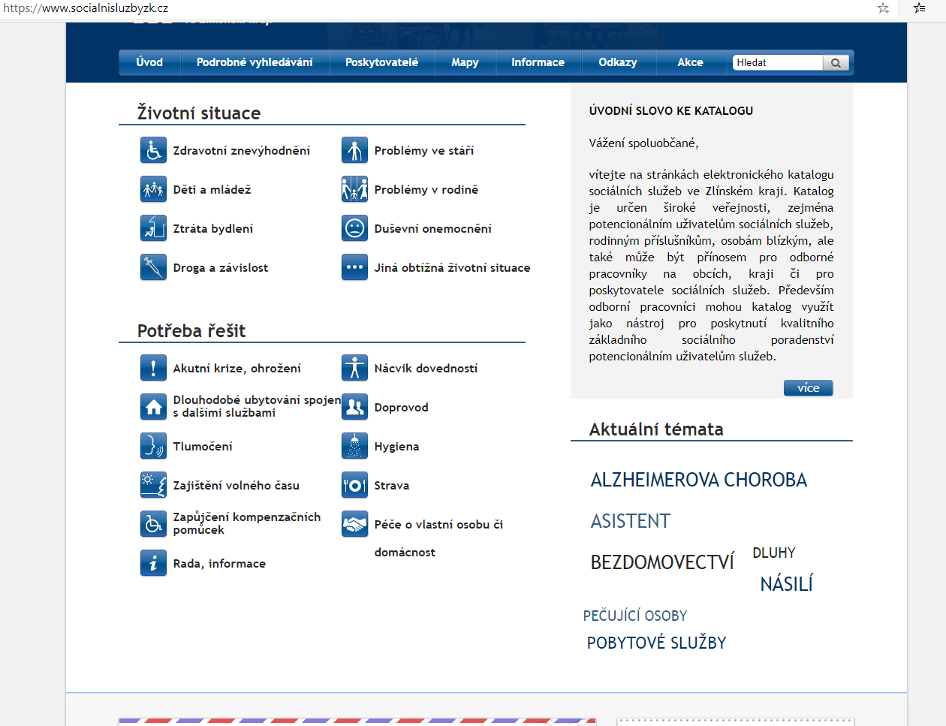

Slide 20
Katalog sociálních služeb ve Zlínském kraji
1. VYHLEDÁVÁNÍ SOCIÁLNÍ SLUŽBY
Sociální služby lze v katalogu vyhledat na úvodní straně katalogu prostřednictvím pěti způsobů:
Záložka s názvem „Podrobné vyhledávání“.
Podle „Životní situace“ - jedná se o životní situaci, resp. nepříznivou sociální situaci občana, ve které se nachází nebo problém, který s danou situací může souviset. Celkem je vymezeno 8 životních situací a ke každé z nich jsou přiřazeny konkrétní cílové skupiny uživatelů sociálních služeb (např. cílová skupina senioři jsou přiřazeny k životní situaci - Problémy ve stáří“).
Podle „Potřeby řešit“ - jedná se o potřebu, kterou je nutno řešit v důsledku vzniklé nepříznivé životní situace. Celkem je nastaveno 10 nejběžnějších potřeb. Ke každé potřebě je přiřazen konkrétní druh sociální služby (např. všechny domovy pro seniory jsou přiřazeny potřebě - Ubytování spojené s dalšími službami).
Podle „Aktuálního tématu“ - jedná se o pojmy, které jsou v současné době často v oblasti sociálních služeb diskutovány a zmiňovány. Nabídnuty jsou sociální služby, které jsou schopny uživateli s daným problémem pomoci.
Fulltextové vyhledávání – tento způsob umožňuje uživateli katalogu zadat konkrétní požadovaný a hledaný výraz či slovní spojení. Nabídnuty budou sociální služby, u kterých se daný pojem vyskytuje.

Slide 21
Katalog sociálních služeb ve Zlínském kraji
2. SEZNAM VYHLEDANÝCH SLUŽEB
Po zvolení jedné z možností uvedené v kapitole č. 1 je na následující straně katalogu zobrazen seznam služeb, který odpovídá zvolené možnosti na úvodní straně.
Zobrazený seznam služeb:
je možno vždy zúžit pomocí nabízených filtrů (např. na požadované území, věkovou či cílovou skupinu)
nabízí základní informace o dané sociální službě - kontaktní údaje na službu, informace o cílové skupině uživatelů, formě a místu poskytování služby
je možno zúžit vybráním pouze některých služeb (zaškrtnutím dané služby)
lze převést do formátu pdf, word, excel a zaslat na e-mail nebo vytisknout
je možno využít pro zobrazení tzv. „detailu služby“

Slide 22
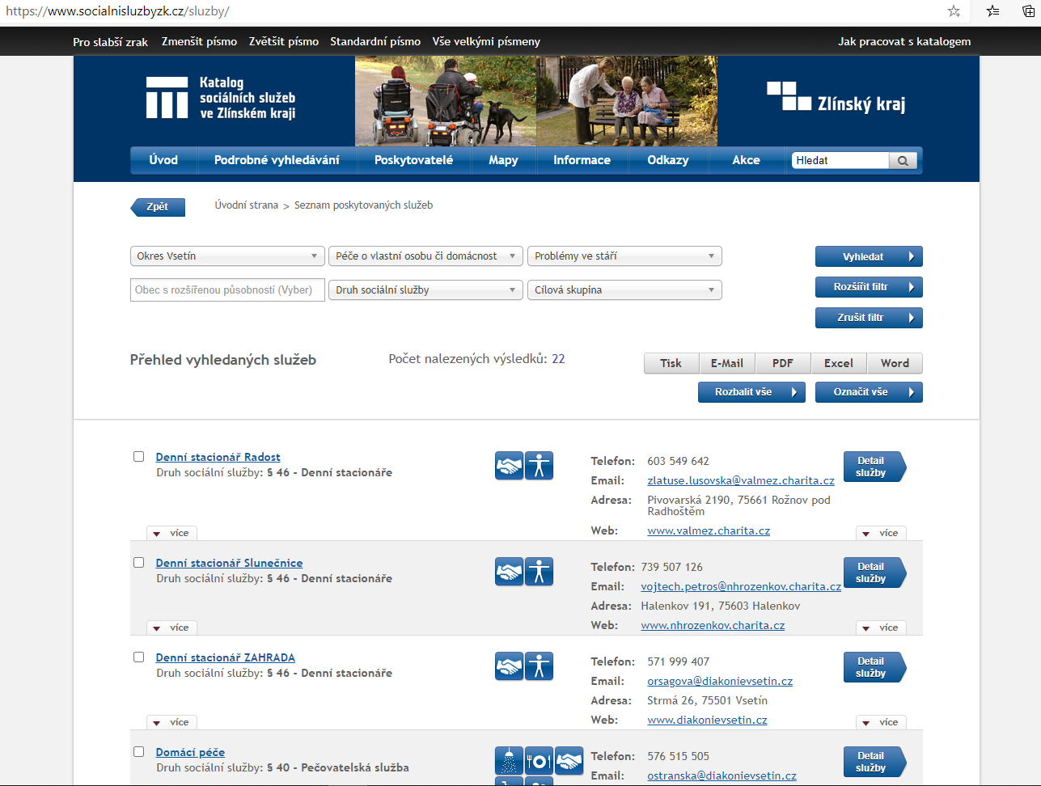

Slide 23
Katalog sociálních služeb ve Zlínském kraji
3. DETAIL SLUŽBY
Jedná se o podrobné informace ke konkrétní vyhledané sociální službě.
4. KONTAKTNÍ FORMULÁŘ
Na úvodní straně katalogu je nabídnut uživatelům katalogu kontaktní formulář - „Napište nám“, který lze využít pro dotazy týkající se problematiky sociálních služeb, možnosti vyhledávání požadované služby v katalogu nebo dotazů a podnětů souvisejících s funkčností katalogu.
5. AKCE
Uživatel katalogu může získat přehled o konaných akcích, které se vztahují k sociální oblasti a jsou realizovány poskytovateli sociálních služeb nebo Zlínským krajem. Akce lze zobrazit na úvodní straně katalogu prostřednictvím záložky „Akce“ nebo „Kalendáře akcí“.

Slide 24
Katalog sociálních služeb ve Zlínském kraji
3. DETAIL SLUŽBY
Jedná se o podrobné informace ke konkrétní vyhledané sociální službě.
4. KONTAKTNÍ FORMULÁŘ
Na úvodní straně katalogu je nabídnut uživatelům katalogu kontaktní formulář - „Napište nám“, který lze využít pro dotazy týkající se problematiky sociálních služeb, možnosti vyhledávání požadované služby v katalogu nebo dotazů a podnětů souvisejících s funkčností katalogu.
5. AKCE
Uživatel katalogu může získat přehled o konaných akcích, které se vztahují k sociální oblasti a jsou realizovány poskytovateli sociálních služeb nebo Zlínským krajem. Akce lze zobrazit na úvodní straně katalogu prostřednictvím záložky „Akce“ nebo „Kalendáře akcí“.

Slide 25
Katalog sociálních služeb ve Zlínském kraji
6. DALŠÍ INFORMACE
Prostřednictvím záložek na úvodní straně katalogu lze dále získat:
Přehled poskytovatelů sociálních služeb včetně kontaktů a přehledu jimi poskytovaných sociálních služeb - záložka „Poskytovatelé“.
Přehled sociálních služeb prostřednictvím jejich zobrazení v mapě. I zde je možno využít k vyhledávání nabízené filtry - záložka „Mapy“.
Informace:
Co jsou to sociální služby
Často kladené dotazy
Odkazy na webové stránky a místa, která souvisí se sociální oblastí v širším slova smyslu. V podstatě se jedná o rychlé zprostředkování kontaktu na oblasti související např. se sociálními dávkami, dotačním řízením, plánováním sociálních služeb apod. - záložka „Odkazy“.

Slide 26
Praktické příklady vyhledání sociální služby
Na základě reálného příkladu, se pokuste vyhledat vhodnou sociální službu/y.
Využijte:
Registr poskytovatelů sociálních služeb
Katalog sociálních služeb ve Zlínském kraji

Slide 27
1. Praktický příklad vyhledání služby
Písemný podnět obyvatelky domu s popisem problému klientky s Alzheimerovou demencí.
Prvotní pomoc a podpora byla poskytnuta ze strany sousedky podáním podnětu na odbor sociálních věcí, který se v rámci odborného sociálního poradenství snažil stabilizovat zdravotní stav prostřednictvím ošetřujícího a odborného lékaře-psychiatra a kontaktováním služeb pečovatelské, ošetřovatelské a denního stacionáře……

Slide 28
Praktický příklad vyhledání služby
Klientka s Alzheimerovou demencí, problém který řešil odbor sociálních věcí na základě písemného podnětu. V termínu šesti měsíců se povedlo stabilizovat zdravotní stav a klientku umístit v zařízení odpovídajícímu jejímu zdravotnímu stavu, kde má zajištěnou potřebnou péči, stravu a bydlení…

Slide 29
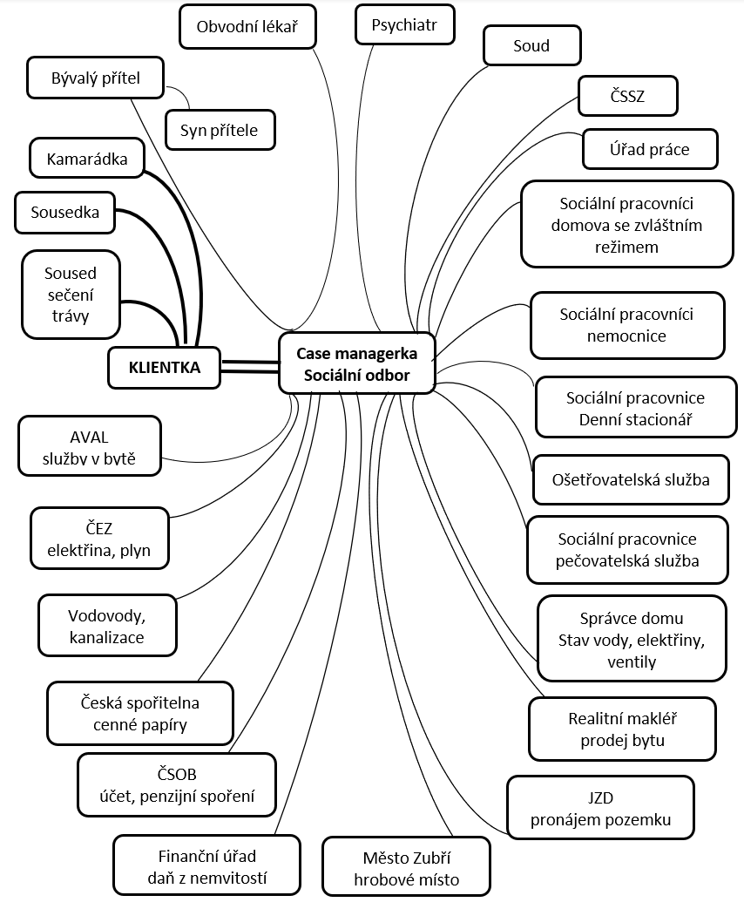

Slide 30
DISKUZE

Slide 31
Praktické příklady vyhledání sociální služby
Na základě reálného příkladu, se pokuste vyhledat vhodnou sociální službu/y.
Využijte:
Registr poskytovatelů sociálních služeb
Katalog sociálních služeb ve Zlínském kraji

Slide 32
2. Praktický příklad vyhledání služby
Osobní návštěva žadatele/zprostředkovatele v zařízení a podání žádosti
Sociální šetření – zjištění, že spadá do cílové skupiny – demence, vysoká závislost na pomoci a tomu odpovídají PnP, obyvatel Valašského Meziříčí……

Slide 33
Praktický příklad vyhledání služby
Případ klienta s demencí, s vysokou závislostí na pomoci druhé osoby. Klient využil terénní službu, postupně denní stacionář, pak pobytovou službu v závislosti na vývoji demence a soběstačnosti. Zjišťování potřeb bylo prováděno v přirozeném prostředí klienta za přítomnosti rodiny, která o klienta pečovala, jeho potřeby zná, ale již je to nad jejich síly. Klienta se podařilo umístit v zařízení, a to v době, kdy to nejvíce potřeboval. Rodina i nadále velmi úzce spolupracuje, je v častém kontaktu se svým příbuzným a nadále fungují i ostatní sociální vazby. Klient je v současné době ležící a nekomunikující. S rodinou komunikuje ve spolupráci se zaměstnanci přes tablet. Tento příklad je ukázkovým modelem participativního síťování.

Slide 35
DISKUZE

Slide 36
Praktické příklady vyhledání sociální služby
Na základě reálného příkladu, se pokuste vyhledat vhodnou sociální službu/y.
Využijte:
Registr poskytovatelů sociálních služeb
Katalog sociálních služeb ve Zlínském kraji

Slide 37
3. Praktický příklad vyhledání služby
Klient byl vždy nekonfliktní, kamarádský a vzhledem k vyššímu věku v naší cílové skupině byl i takovým vzorem pro některé jiné klienty.
Během jeho návštěv bavili o tom, v čem se chce posunout nebo čeho chce dosáhnout. Poté nám klient sdělil, že by si rád našem brigádu či jiný přivýdělek. Tento plán přetrvává již delší čas, protože je pro klienta stále aktuální. Máme informace, že klient si již párkrát brigádu našel, ale nikdy tam nevydržel…

Slide 38
Praktický příklad vyhledání služby
Klient ízkoprahového zařízení pro děti a mládež Zastávka. Jednalo se o klienta, jehož cílem bylo nalézt brigádu, aby měl stálý finanční příjem. Klient si uvědomoval rizika se zdravotním stavem, ale také s předsudky, že nemusí být žádná zpětná vazba, protože je Rom. S klientem byl vytvořen životopis a byly s ním rozebírány možnosti pracovních příležitostí a možnosti kurzu Pracovník v sociálních službách.

Slide 39
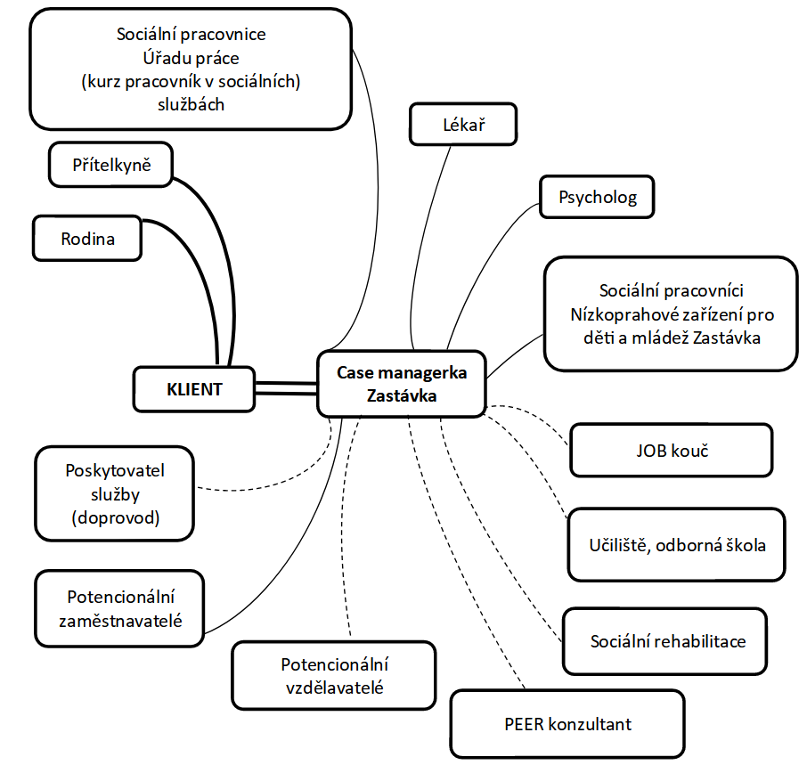
3. Praktický příklad vyhledání služby

Slide 40
DISKUZE

Slide 41
Praktické příklady vyhledání sociální služby
Na základě reálného příkladu, se pokuste vyhledat vhodnou sociální službu/y.
Využijte:
Registr poskytovatelů sociálních služeb
Katalog sociálních služeb ve Zlínském kraji

Slide 42
4. Praktický příklad vyhledání služby
Klient 28 let, využívající služby nocležny a denního centra po výkonu trestu. Služby OP začal využívat na doporučení soc. pracovnice denního centra.
Klient žil opakovaně „ na ulici“. Byl ve výkonu trestu pro krádeže. Měl rodinu, ale domu se vrátit nemohl, protože měl dluhy a rodina se obávala exekuci, také měla obavy ze stylu života, který kl. vedl. Kl. se podařilo díky intenzivní spolupráci se SP najít práci na pile. Postupně začaly do práce docházet exekuce, kl. se obával, aby kvůli tomu neztratil práci, chtěl své dluhy řešit……

Slide 43
Praktický příklad vyhledání služby
Jednalo se o klienta využívajícího služby nocležny a denního centra po výkonu trestu pro krádeže. Klient žil opakovaně „na ulici“. Byl ve výkonu trestu pro krádeže. Měl rodinu, ale domů se vrátit nemohl, protože měl dluhy a rodina se obávala exekuci, také měla obavy ze stylu života, který klient vedl. Klienta se podařilo díky intenzivní spolupráci se sociální pracovnicí najít práci na pile. Postupně začaly do práce docházet exekuce, klient se obával, aby kvůli tomu neztratil práci, chtěl své dluhy řešit. Cílem bylo posunout se z nocležny do standardnějšího typu bydlení. Jednoznačně došlo ke změně kvality života klienta, úspěšně vstoupil do oddlužení a za 5 let procesem oddlužení úspěšně prošel. Po celou dobu si udržel zaměstnání. Našel si ubytování na ubytovně. Celkově došlo k pozitivní změně v jeho životě.

Slide 44
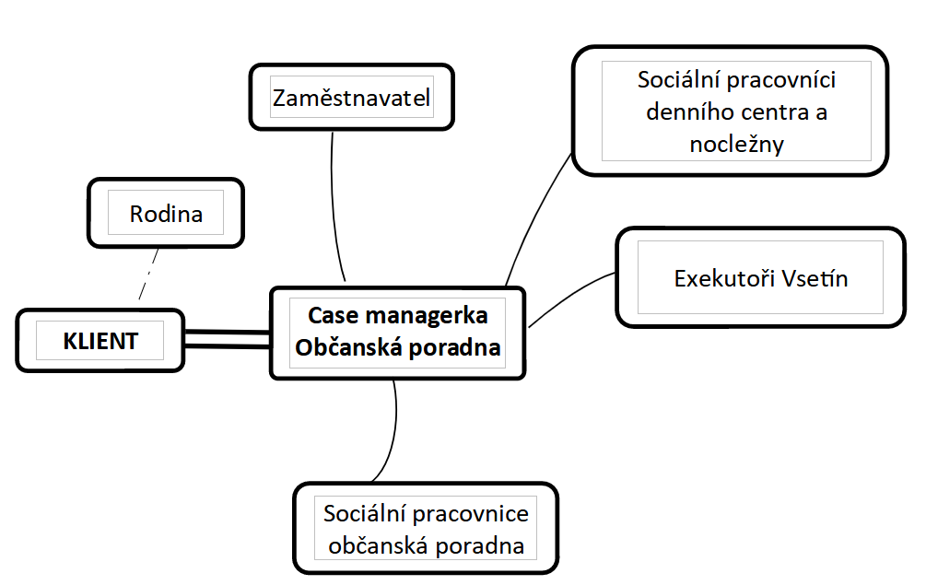
Praktický příklad vyhledání služby

Slide 45
DISKUZE

Slide 46
Situace a výhled poskytování SSL ve ZK a Mikroregionu VM-K
Zlínský kraj pracuje s pojmy
Základní síť
Dočasná síť
Rozvojový záměr
Priorizace
Akční plán
Zásobník

Slide 47
Základní síť
Základní síť je síť sociálních služeb financovaná z veřejných zdrojů, prostřednictvím dotace kraje ze zdrojů MPSV, dle § 101a zákona o sociálních službách, z Programů pro poskytování finanční podpory z rozpočtu Zlínského kraje, z projektů Zlínského kraje, nebo z Programu podpory B MPSV. Setrvání sociálních služeb v Základní síti na daný rok je v případě sociálních služeb, které provozují činnost, nebo v daném roce činnost zahájily, podmíněno úspěšným splněním nastavených parametrů pro hodnocení sociálních služeb dle Akčního plánu, či jiného dokumentu.

Slide 48
Základní síť
Sledované parametry dle Akčního plánu
Lůžko
Průměrný přepočtený úvazek na pracovníka v přímé péči (zkratka PP)

Slide 49
Dočasná síť
Dočasná síť je síť sociálních služeb, která je od roku 2018 tvořena novými sociálními službami nebo rozšířenými kapacitami stávajících sociálních služeb nad rámec kapacit stanovených v Základní síti. Dočasná síť je na základě realizace neinvestičních projektů plně hrazena z finančních prostředků Evropské unie nebo mají zajištěno financování z jiných veřejných zdrojů garantovaným veřejným zadavatelem. Jedná se například o programy podpory z Evropského sociálního fondu, v rámci Koordinovaného přístupu k sociálně vyloučeným lokalitám za místní podpory Agentury pro sociální začleňování, v rámci strategií Komunitně vedeného místního rozvoje Místních Akčních Skupin apod., a jedná se o pilotní ověření potřeby občanů. Zdrojem financování mohou být i časově omezené vlastní prostředky kraje, rozdělované prostřednictvím Programů pro poskytování finanční podpory z rozpočtu Zlínského kraje, kterými má být řešeno mimořádné a časově omezené téma. Setrvání v Dočasné síti je podmíněno zajištěným zdrojem financování z výše uvedených zdrojů.
Příklad služby v dočasné síti: Kontaktní centrum AGARTA ve Valašském Meziříčí (do 06/2022)

Slide 50
Rozvojový záměr
Rozvojový záměr – jedná se o žádost poskytovatele o zařazení do Základní či Dočasné sítě na základě zjišťování potřeb. Rozvojový záměr obsahuje informace o zjištěných potřebách a kapacitách pro zajištění těchto potřeb.
K rozvojovým záměrům poskytovatelů soc. služeb se vyjadřují zástupci obcí / ORP, mj. kvůli potřebě finanční podpory z jejich strany. Finance jsou limitujícím faktorem rozvoje sítě.

Slide 51
Priorizace potřeb
Na jednání pracovních skupin je úkolem dosáhnout priorizace rozvojových záměrů a najít koncensus v tom, jaké služby, s ohledem na dostupnost informací o nedostatečných kapacitách v území, s ohledem na priority Zlínského kraje a na absorpční kapacitu sítě, je možné do Základní sítě zařadit.

Slide 52
Zásobník projektů
Zásobník – jedná se o přehled sociálních služeb, které avizují potřeby. Je tvořen od roku 2018 vždy pouze na rok, a bude po ukončení hodnocení rozvojových záměrů sestaven z těch rozvojových záměrů, které splnily definovaná hodnoticí kritéria a nebyly zařazeny do Základní sítě s ohledem na zachování finančně udržitelné sítě, nebo nebyly zařazeny do Dočasné sítě, a to z důvodu nezajištěného finančního krytí.

Slide 53
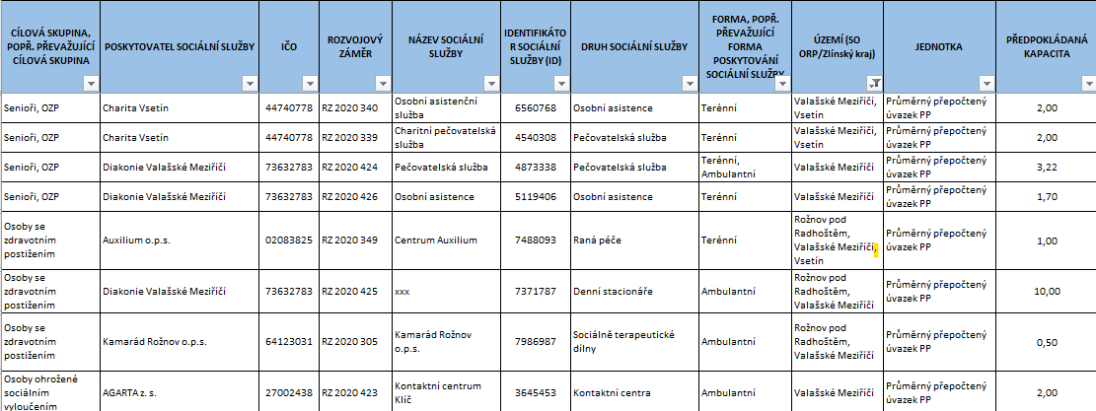
Zásobník rozvojových projektů na rok 2020 (pro ORP VM)

Slide 54
Čím se aktuálně řídíme

Slide 55
Akční plán – každoroční aktualizace Střednědobého plánu rozvoje

Slide 56
Priorizace potřeb

Slide 57
Společná práce
Které služby byly priorizovány v SO ORP Valašské Meziříčí na rok 2020?

Slide 58
Plán je nejen aktualizován, ale i vyhodnocován

Slide 59
Společná práce
Jak se daří plnit aktuální Střednědobý plán rozvoje soc. služeb ve Zlínském kraji?

Slide 60
Co nás čeká

Slide 61
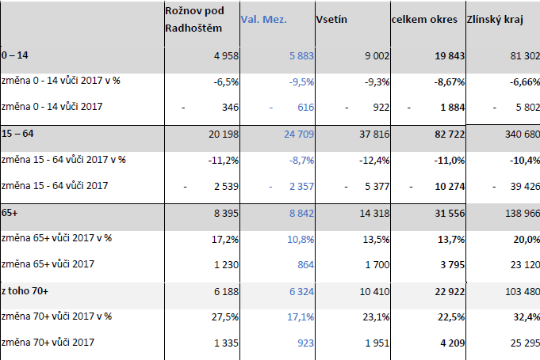
Co můžeme vyčíst z predikce počtu obyvatel podle věku pro ROP VM do roku 2030?

Slide 62
DISKUZE

Slide 63
Děkuji za pozornost

